Slide 1
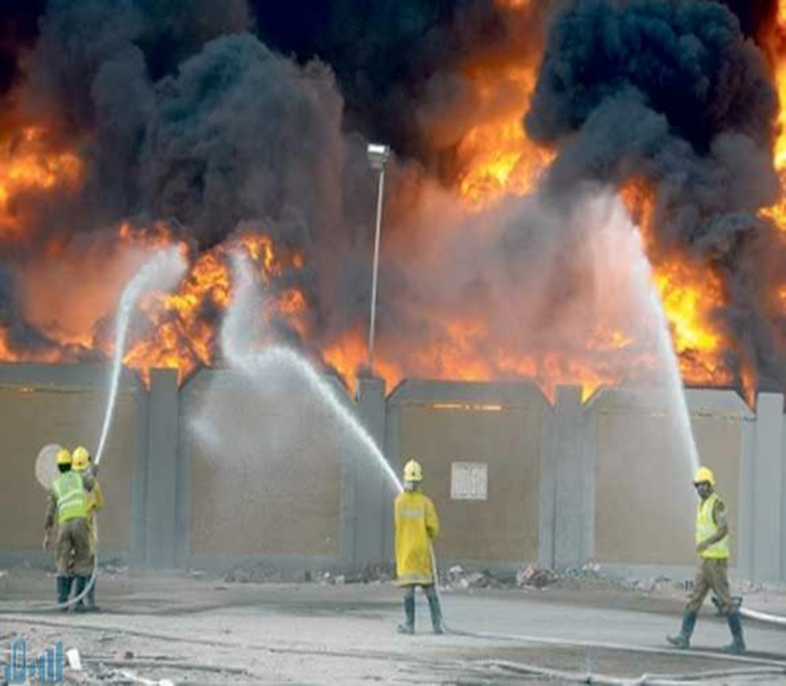
المواد المستخدمة فى إطفاء الحرائق

Slide 2
المواد المستخدمة فى إطفاء الحرائق
هناك العديد من مواد الإطفاء التى تُستخدم فى إطفاء الحرائق المختلفة وهناك تطوير لهذة المواد لزيادة فعاليتها فى إطفاء الحرائق وفى نفس الوقت تكون آثارها الضارة محدودة سواء على الإنسان والبيئة التى نعيش فيها ونستعرض فيما يلى هذة المواد وذلك على الوجه التالى :
أولاً : الماء :
يعتبر الماء مادة الإطفاء الأساسية التى يمكن إستخدامها بسهولة ويسر فى إطفاء الحرائق المختلفة مصادر المياه :
تتعدد المصادر التى من خلالها يمكن الحصول على المياه وهى على الوجه التالى :
- البحار - الأنهار - الترع - خزانات المياه
- السيارات الصهريجية - سيارات الإطفاء - حنفيات الحريق

Slide 3
مميزات المياه :
المياه كمادة إطفاء لها مميزات عديدة منها :
1- رخيصة التكاليف
2- يسهل نقلها من مكان لآخر
3- سهل الحصول عليها
صور إستخدام المياه كمادة إطفاء :
1- على هيئة تيار ثابت
2- على هيئة رزاز
3- على هيئة ضباب
تأثير المياه كمادة إطفاء بالنسبة للحريق :
1- التأثير بالتبريد :
المياه لها قدرة عالية جداً فى إمتصاص كميات كبيرة من الحرارة المتولدة عن الحريق وبالتالى تُخفض من درجة حرارة المادة المشتعلة إلى درجة أدنى من درجة إشتعالها .

Slide 4
2- التأثير بالخنق :
ويتم ذلك بتحول جزء من المياه إلى بخار نتيجة تعرضها لدرجة الحرارة المتولدة عن الحريق وبصفة خاصة عند إستخدام المياه على هيئة رزاز ويؤدى البخار إلى التقليل من نسبة الأكسجين الموجود فى محيط الإشتعال بإزاحة كمية منه حيث أن كثافة بخار الماء أكبر من كثافة الكسجين .
3- التأثير بالإستحلاب :
وذلك بعمل مزيج أو مستحلب غير قابل للإشتعال مع المواد الغير قابلة للذوبان فى الماء وتستخدم المياه فى هذة الحالة بضغوط عالية لتتم عملية المزج أو الإستحلاب
4- التأثير بتخفيف التركيز :
ويتم ذلك بتخفيف تركيز السوائل القابلة للذوبان فى الماء ( الكحول ) لدرجة تركيز أدنى من درجة تركيز إشتعالها .

Slide 5
ثانياً : السائل الرغوى :
وهناك بعض المعلومات يجب معرفتها عن المادة الرغوية وهى :
مركز الرغوى : هى المادة الرغوية المركزة المنتجة من المصانع وتكون ذات قوام غليظ .
محلول الرغوى : هو ناتج خلط مركز الرغوى مع الماء بنسب مختلفة .
الرغوة : هي ناتج خلط محلول الرغوى مع الهواء .
التركيز : هو النسبة المئوية من مركز الرغوة المقرر خلطة بالماء , فمثلا تركيز6% يتطلب أن تكون نسبة الخلط هى 6% مركز رغوة : 94% مياه
أنواع المادة الرغوية :
- رغوة البروتين ( Protein foam)
- رغوة الـ AFFF Aqueous Film Forming Foam – AFFF
- رغوة الفلووروبروتين FFFP Film forming fluoroprotein
- الرغاوى المقاومة للكحوليات Alcohol Type foam
- الرغاوى عالية التمدد High Expansion Foam

Slide 6
تركيب الرغوة :
تتركب الرغوة المستخدمة فى الإطفاء فى الغالب من مواد عضوية PROTEIN ) ) أو من مواد صناعية مثل الهيدروكربون والفلوريين SYNTHETIC ) ) حيث تتكون من فقاعات كثيرة ممتلئة بغاز ثانى أكسيد الكربون أو الهواء وتتميز الرغوة بالآتى :
1- خفة الوزن حيث أنها تطفو على سطح المادة المحترقة وتتمدد بسرعة حاجبة الهواء الموجود فى محيط الإشتعال .
2- البرودة .
3- تمنع تبخر المادة المشتعلة فتُخمد الحريق .
وتستخدم الرغوة بشكل واسع فى حماية المنشآت البترولية .

Slide 7
وتوجد بعض الخصائص التى يجب توافرها فى المادة الرغوية وتحدد بشكل واضح جودتها وهى :
1- نسبة التمدد أو الإنسياب : وتعنى نسبة حجم فقاعات الرغوة إلى حجم محلول الرغوة فإذا كان محلول الرغوة قادراً على تكوين فقاعات هوائية كبيرة أى يزداد حجمه كثيراً بالنسبة لحجم محلول الرغوة فيتُعتبر المادة الرغوية جيدة والعكس صحيح .
2- زمن الفقدان : وهو الفترة الزمنية لفقدان فقاعات الرغوة ( 25 % ) من حجمها حيث تقيس هذة الخاصية قدرة الفقاعات على التماسك وعدم التكسر فكلما كانت الفقاعات متماسكة كانت هذة الفترة أطول وكانت نوعية الرغوة أجود وكانت فعالة فى حجب الأكسجين ومنع تبخر المادة .
3- تكوين طبقة عازلة قوية .
4- مقاومة التكسر بالحرارة .

Slide 8
5- تقاوم الاختلاط بالمواد السائلة التى تُستخدم فى إطفائها .
6- الاحتفاظ بالماء لأطول مدة ممكنة .
تاثير السائل الرغوى بالنسبة للحريق :
1- التأثير بالعزل : بتغطية سطح السائل المشتعل ومنع تصاعد أبخرتها .
2- التأثير بالخنق : بمنع وصول الاكسجين الجوى إلى أبخرة السوائل المتصاعدة
3- التأثير بالتبريد : نظراً لان الفقاعات تحتوى على المياه , فإنها تؤدى إلى إنخفاض درجة حرارة السطح المشتعل .
4- إفساد نسبة المخلوط : وذلك عن طريق تقليب ومزج ميكانيكى مع سطح السائل المشتعل .

Slide 9
ثالثاً : المواد الكيميائية الجافة والرطبة :
تتميز المواد الكيميائية الجافة بمقاومتها لدرجات الحرارة العالية وغير موصلة للتيار الكهربائى وغير ضارة بالإنسان وتقى مستخدمها من حرارة الحريق .
والمواد الكيميائية الجافة يوجد منها نوعان :
النوع الأول : وتسمى المواد الكيميائية الجافة العادية وتتكون من بيكربونات الصودويوم وبيكربونات البوتاسيوم .
النوع الثانى : وتسمى المواد الكيميائية الجافة متعددة الأغراض وتشمل ثلاثى فوسفات الأمونيوم .
والمواد الكيميائية الرطبة : وهى عبارة عن محلول من مادتى سترات وأسيتات البوتاسيوم .

Slide 10
تأثير المواد الكيميائية بالنسبة للحريق :
- الإطفاء بالحجب بتكوين أبخرة كثيفة حول النيران تمنع إستمرار أكسدة المادة المشتعلة وإتحادها بالأكسجين وذلك بحجبه عنها .
- الإطفاء بالتبريد بإمتصاص حرارة الحريق ( تأثير محدود ) .
- الإطفاء بالإخماد بتغطية المادة المحترقة بطبقة مانعة لتبخر مادة السطح المحترق واللازمة لإستمرار عملية الإحتراق .
- الإطفاء بإيقاف التفاعل الكيميائى الذاتى حيث تتدخل المواد الكيميائية الجافة بسلسلة تفاعلات الإحتراق الكيميائية وتوقفها .

Slide 11
رابعاً : غاز ثانى أكسيد الكربون :
الخواص الطبيعية :
- غاز خامل لايشتعل ولايساعد على الإشتعال .
- لالون له ولارائحة .
- غير موصل للكهرباء .
- كثافته أثقل من الهواء بمرة ونصف .
- يذوب فى الماء .
خطورته :
- غاز خانق .
تأثيره بالنسبة للحريق :
- التأثير بالخنق
- التأثير بالتبريد

Slide 12
خامساً : غاز الأنيرجين :
يتكون غاز الأنيرجين من خليط كيميائى من غازات النيتروجين بنسبة 52 % ، وغاز الأرجون بنسبة 40 % وغاز ثانى أكسيد الكربون بنسبة 8 % .
مميزاته :
- يُعتبر غاز الأنيرجين من الغازات النظيفة الغير مضرة بالبيئة .
- غير موصل للكهرباء
- لايترك أثراً بعد إستخدامه فى عمليات إطفاء الحريق .
تأثيره بالنسبة للحريق :
- التأثير بالخنق

Slide 13
سادساً :غاز الـ FM 200 ( سباعي فلورو البروبان ) :
هو أحد بدائل الهالون 1301 ويستخدم في تجهيزات الإطفاء التلقائي للأجهزة ذات الحساسية العالية والتي قد تتأثر بالتلف نتيجة استخدام مواد إطفائية أخرى مثل :
- أجهزة الحاسب الآلي
- المتاحف والمعارض الفنية والمكتبات
- تأمين مكتبات الأشرطة
- مرافق الاتصالات السلكية واللاسلكية
- معدات غرف الهاتف
- الخزائن / السجلات
- المباني التاريخية

Slide 14
مواصفاته :
- ليس له أي تأثير سيئ على البيئة
-غير سام , ولا يؤثر على عملية التنفس .
- يعمل بشكل فعال بنظرية الغمر الكلى , حيث يتم إفراغ إسطوانة الغاز في بضع ثوان - يعد ضمن قائمة بدائل الهالوجينات وتمت الموافقة عليه لاستخدامه في الغمر الكلى لنظم إخماد الحريق .
- هو غاز عديم اللون والرائحة يحفظ مضغوطاً الى حد الاسالة
- لا يترك أي بقايا لتنظيف على عكس المواد الكيميائية الجافة
- هو من المواد صديقة البيئة
- غير موصل كهربائيا على عكس المياه

Slide 15
تأثيره بالنسبة للحريق :
- القضاء على التفاعل الكيميائي المتسلسل .
- يمتص الحرارة .
- له سرعة كبيرة في قمع النيران .يستخدم فى حماية الأصول القيمة أو المعدات ذات الحساسية .
- لايؤثر حراريا على الدوائر الحساسة على عكس ثاني أكسيد الكربون الذى يعد بارد جدا

Slide 16
أنواع الحرائق ومواد الإطفاء المناسبة لإخمادها
إسم المجموعة | نوع المادة | أمثلة | مادة الإطفاء المناسبة
المجموعة ( أ ) CLASS ( A ) | المواد الكربونية | - الخشب - الورق - المنسوجات - القش - الدائن البلاسنيك التى لاتلين بتأثير الحرارة . | - الماء - البودرة الكيميائية الجافة - ثانى أكسيد الكربون - غاز FM 200 - غاز الأنيرجين
المجموعة ( ب ) CLASS ( B ) | - السوائل الملتهبة - الغازات القابلة للإشتعال | - البنزين - السولار - الكحول . - الغاز الطبيعى - البروبان - البيوتان - الأسيتيلين | - السائل الرغوى - الماء بالنسبة للمواد التى لها قابلية الذوبان فيه . - البودرة الكيميائية الجافة - ثانى أكسيد الكربون

Slide 17
تابع :
إسم المجموعة | نوع المادة | أمثلة | مادة الإطفاء المناسبة
المجموعة ( ج ) CLASS ( C ) | - التجهيزات الكهربائية - التوصيلات الكهربائية | - محولات الكهرباء - لوحات التوزيع - الكابلات الكهربائية | - ثانى أكسيد الكربون - البودرة الكيميائية الجافة - غاز FM 200 - غاز الأنيرجين
المجموعة ( د ) CLASS ( D ) | الفلزات القابلة للإشتعال | - الصوديوم -البوتاسيوم - الماغنسيوم - الفوسفور | - البودرة الكيميائية الجافة متعددة الأغراض
المجموعة ( ك ) CLASS ( K ) | - الزيوت النباتية - الدهون | - المسلى - الزيوت النباتية - الشحوم | - المواد الكيميائية الرطبة

Slide 18
تم بحمد الله وشكراً لحضراتكم لواء / محمد على عطية مدير إدارة الحماية المدنية بالمنوفية الأسبق

